Slide 1
CGI mit C
Common Gateway Interface
CGI Scripte dienen der dynamischen Erzeugung von Web-Seiten, der html-Code steht nicht in einer html-Datei, sondern wird von einem Programm dynamisch erzeugt. Der Aufruf dieses Programms erfolgt durch den http-Server, wenn er einen entsprechenden Link bekommt.
CGI Scripte werden serverseitig ausgeführt, im Gegensatz zu Applets
CGI Scripte können mit den verschiedensten Werkzeugen hergestellt werden, häufige Werkzeuge sind Pearl, C und Shellscriptsprachen

Slide 2
Apache2 konfigurieren
Konfigurierung in /etc/apache2
Konfigurationsdateien per link verknüpfen oder kopieren
  mods-available → mods-enabled
    userdir.conf, userdir.load
    cgi.load, cgid.load, cgid.conf
Einfügen in userdir.conf:
  Options +ExecCGI
AddHandler cgi-script .cgi .pl

Slide 3
Verzeichnisse
Dokumentenwurzel: /var/www oder /srv/www
CGI-Verzeichnis: /usr/lib/cgi-bin oder unter der Dokumentenwurzel
Dokumente im User-Dir: public_html
CGI im User-Dir: public_html/cgi-bin
Rechte setzen (755)

Slide 4
#include <stdio.h>
#include <ctype.h>
int main()
{
int i,j;
printf("Content-Type: text/html");
printf("\n\n") ;
puts("<html><head><title>CGI-Script - ASCII Codetabelle</title></head>\n");
puts("<body><h2><hr>\n");
puts("<pre>\n");
for (i=0; i<4; i++)printf("|dec hex Char ");
printf("|\n");
for (i=0; i<32; i ++)
{
printf("\n| ");
for (j=0; j < 128; j += 128/4)
{
printf("%3d %2X ",i+j,i+j); if (isgraph(j+i))printf(" %c | ",j+i); else printf(" . | ");
}
}
puts("</pre><hr>");
puts("<a href=\"http://www.informatik.htw-dresden.de/~beck/a.beck.html\">A. Beck</A> <p>");
puts("</body>\n");
puts("</html>\n");
return 0;
}
Arbeitsschritte:
- Quelltext erfassen
- Compilieren gcc ascii.c -o ascii.cgi
- nach cgi-bin kopieren
- Lese-/Ausführungsrechte für alle für ascii.cgi
- Aufruf über Browser
http://www.htw-dresden.de/~s12355/cgi-bin/ascii.cgi
html-Quelltext wird
Über die Standardausgabe
An den Browser ausgegeben

Slide 5
http://ipc145.informatik.htw-dresden.de/~beck/cgi-bin/ascii.cgi
|dec hex Char |dec hex Char |dec hex Char |dec hex Char |
| 0 0 . | 32 20 . | 64 40 @ | 96 60 ` |
| 1 1 . | 33 21 ! | 65 41 A | 97 61 a |
| 2 2 . | 34 22 " | 66 42 B | 98 62 b |
| 3 3 . | 35 23 # | 67 43 C | 99 63 c |
| 4 4 . | 36 24 $ | 68 44 D | 100 64 d |
| 5 5 . | 37 25 % | 69 45 E | 101 65 e |
| 6 6 . | 38 26 & | 70 46 F | 102 66 f |
| 7 7 . | 39 27 ' | 71 47 G | 103 67 g |
| 8 8 . | 40 28 ( | 72 48 H | 104 68 h |
| 9 9 . | 41 29 ) | 73 49 I | 105 69 i |
| 10 A . | 42 2A * | 74 4A J | 106 6A j |
| 11 B . | 43 2B + | 75 4B K | 107 6B k |
| 12 C . | 44 2C , | 76 4C L | 108 6C l |
| 13 D . | 45 2D - | 77 4D M | 109 6D m |
| 14 E . | 46 2E . | 78 4E N | 110 6E n |
| 15 F . | 47 2F / | 79 4F O | 111 6F o |
| 16 10 . | 48 30 0 | 80 50 P | 112 70 p |
| 17 11 . | 49 31 1 | 81 51 Q | 113 71 q |
| 18 12 . | 50 32 2 | 82 52 R | 114 72 r |
| 19 13 . | 51 33 3 | 83 53 S | 115 73 s |
| 20 14 . | 52 34 4 | 84 54 T | 116 74 t |
| 21 15 . | 53 35 5 | 85 55 U | 117 75 u |
| 22 16 . | 54 36 6 | 86 56 V | 118 76 v |
| 23 17 . | 55 37 7 | 87 57 W | 119 77 w |
| 24 18 . | 56 38 8 | 88 58 X | 120 78 x |
| 25 19 . | 57 39 9 | 89 59 Y | 121 79 y |
| 26 1A . | 58 3A : | 90 5A Z | 122 7A z |
| 27 1B . | 59 3B ; | 91 5B [ | 123 7B { |
| 28 1C . | 60 3C < | 92 5C \ | 124 7C | |
| 29 1D . | 61 3D = | 93 5D ] | 125 7D } |
| 30 1E . | 62 3E > | 94 5E ^ | 126 7E ~ |
| 31 1F . | 63 3F ? | 95 5F _ | 127 7F . |
A. Beck

Slide 6
Formulare
Doku unter http://de.selfhtml.org/html/formulare/definieren.htm
<form action="http://myhost/cgi-bin/myprog.cgi" method="get">
<!-- hier folgen die Formularelemente ->
</form>
Oder post

Slide 7
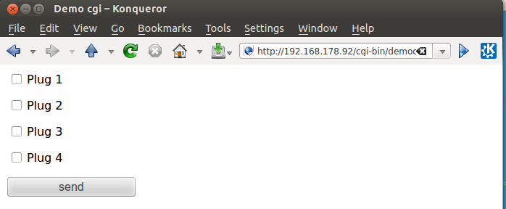
<!DOCTYPE HTML PUBLIC "-//W3C//DTD HTML 4.0 Transitional//EN">
<HTML>
<HEAD>
<meta http-equiv="content-type" content="text/html; charset=ISO-8859-1">
<Title>Demo cgi</Title>
<body>
<form action="http://192.168.178.92/cgi-bin/democgi.cgi" METHOD="POST">
<P><INPUT TYPE=CHECKBOX NAME="check1" VALUE=""
STYLE=" font-family: 'Arial', sans-serif; font-size: 12pt">Plug 1 </P>
<P><INPUT TYPE=CHECKBOX NAME="check2" VALUE=""
STYLE=" font-family: 'Arial', sans-serif; font-size: 12pt">Plug 2 </P>
<P><INPUT TYPE=CHECKBOX NAME="check3" VALUE=""
STYLE=" font-family: 'Arial', sans-serif; font-size: 12pt">Plug 3 </P>
<P><INPUT TYPE=CHECKBOX NAME="check4" VALUE=""
STYLE=" font-family: 'Arial', sans-serif; font-size: 12pt">Plug 4 </P>
<P><INPUT TYPE="submit" NAME="Submit" VALUE="send"
STYLE="width: 4.74cm; height: 0.77cm; font-family: 'Arial', sans-serif; font-size: 12pt"></P>
</form>
</body>
</html>

Slide 8
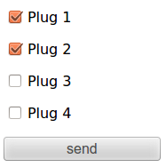
Parameterübergaben
Querystring:
check1=&check2=&Submit=send
& trennt die Controlls
= Wert des Controlls, falls sinnvoll
Mit Funktionen aus string.h kann der Querystring untersucht werden
if(strstr(Param,"check1")) …

Slide 9
Ausgabe von html
printf("Content-Type: text/html");
printf("\n\n") ;
Start mit
Ausgabe von html-Text aus html-Datei
F=fopen("/var/www/demo.html","rt");
while (fgets(buf,128,F))
{
. . .
puts(buf);
}
fclose(F);
Hier variable Inhalte einpflegen
und html-Text programmtechnisch
erzeugen

Slide 10
Dynamisch content einbauen
while (fgets(buf,128,F))
{
if (strstr(buf,"check1"))
{
p=strstr(buf,"VALUE=");
if(strstr(Param,"check1"))
{
cbstat|= 1; strcpy(p+strlen("VALUE=\"\""),"CHECKED");
}
else
{
cbstat&=~1; strcpy(p+strlen("VALUE=\"\"")," ");}
}
. . .
puts(buf);
}
html-Zeile mit
Checkbox check1
gefunden
War check1 angeclickt?
Status berechnen
Status berechnen
Häckchen
No Häckchen

Slide 11
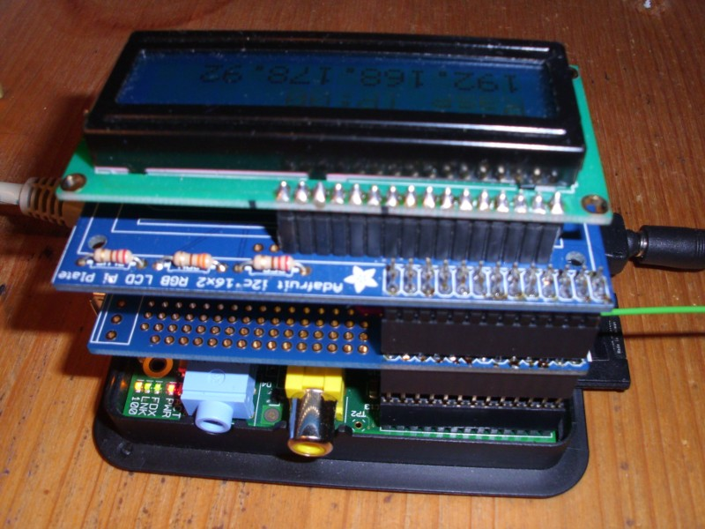
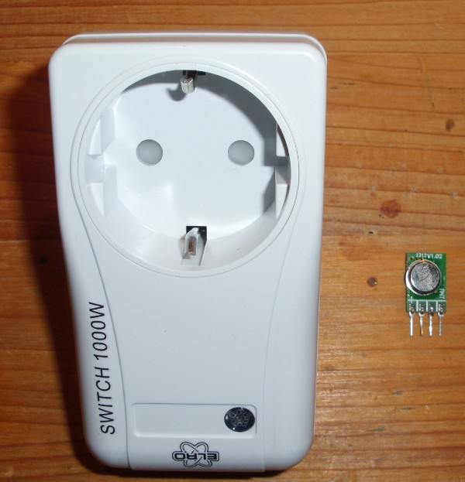
Licht ein-/ausschalten
for (i=0;i<2;i++)
{
if (cbstat&(1<<i))
sprintf(command,"/usr/local/bin/send 11011 %d 1",i+1);
else
sprintf(command,"/usr/local/bin/send 11011 %d 0",i+1);
system(command);
}

